Slide 1
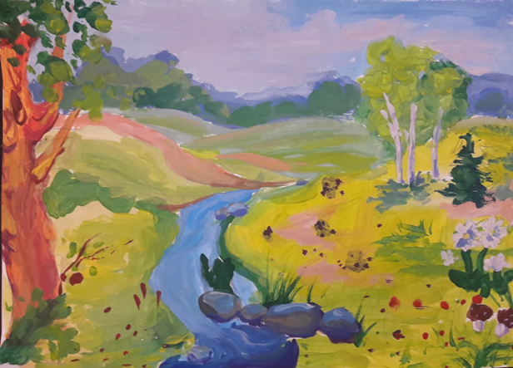
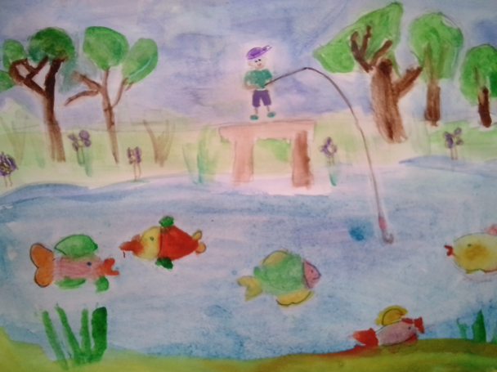
муниципальное автономное дошкольное образовательное учреждение
г. Хабаровска «Детский сад комбинированного вида № 179 «Андрейка»
Волшебное мгновение моего лета
Творчество воспитанников группы № 10
Воспитатель Скатова Галина Вячеславовна

Slide 2
